Slide 1

INICIO

Slide 2

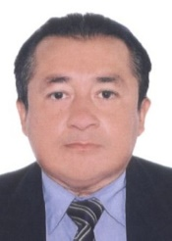
EXPOSITOR: CONSULTOR : DANIEL FERNANDO LOZA SANTA CRUZ
Correos:
dlozas2016@gmail.com
dlozas2011@hotmail.com
lozadaniel2020@gmail.com
Canal de YouTube:
https://www.youtube.com/@daniellozasantacruz

Slide 3



Logro de la Unidad
Importancia
Al finalizar la unidad, el estudiante instala los plugins en el programa Apache NetBeans.
El estudiante activa los plugins en el programa Apache NetBeans.

Slide 4

Sesión 2
Activar Los Plugins De Apache NetBeans

Slide 5

Logro de Sesión
Al terminar la sesión, el alumno:
Aprende a activar los plugins del programa: Apache NetBeans.

Slide 6
Activar Los Plugins De Apache NetBeans

Slide 7
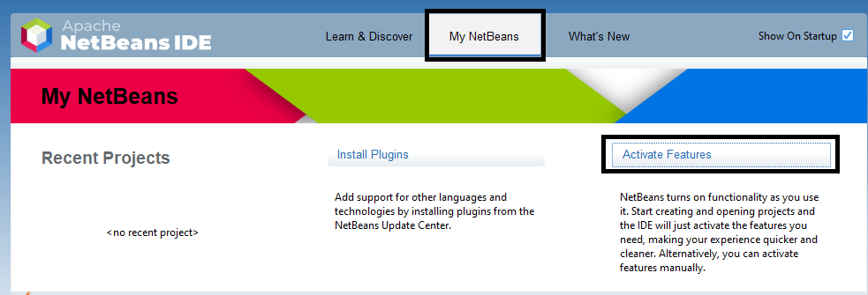

Clic en: My NetBeans
Clic en: Activate Features

Slide 8
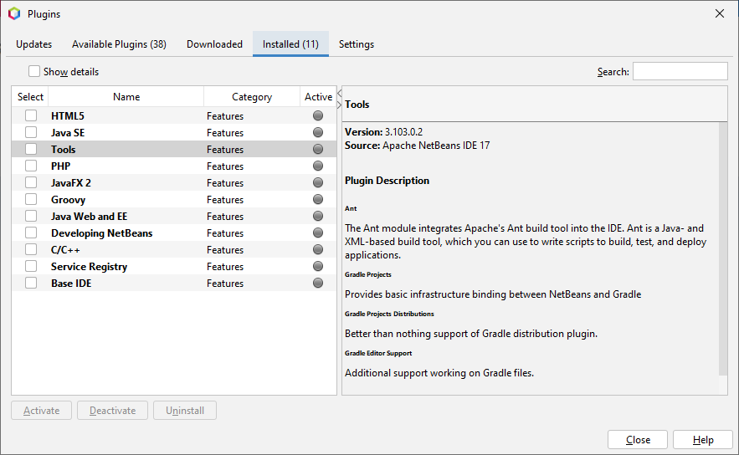
Clic en la ficha: Installed

Slide 9
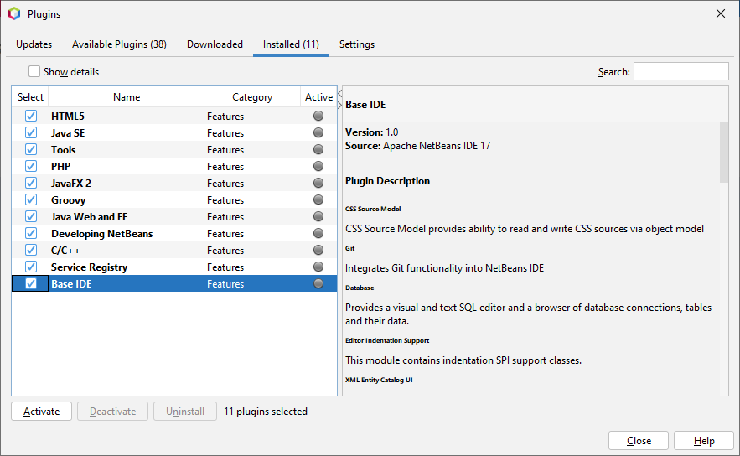
Seleccionar todas las opciones
Clic en el botón: Activate

Slide 10
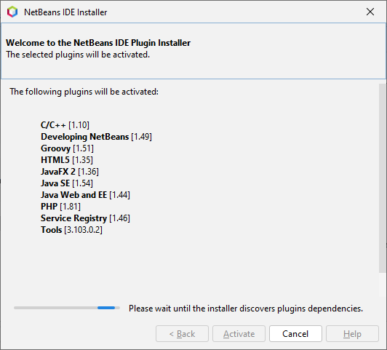
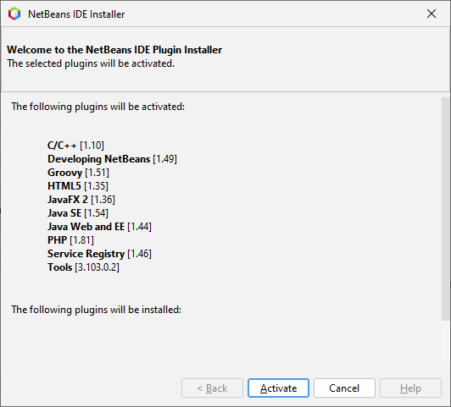
Buscando todos los plugins
Clic en el botón: Activate

Slide 11
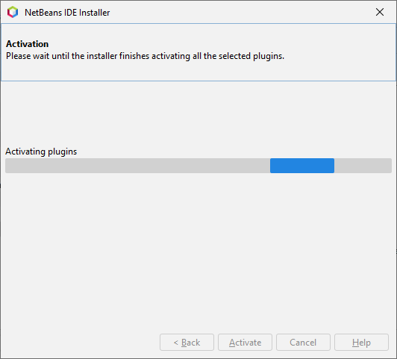
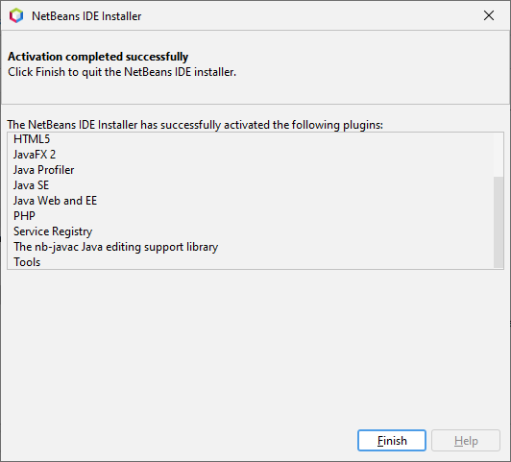
Activando los plugins
Clic en el botón: Fisnish

Slide 12
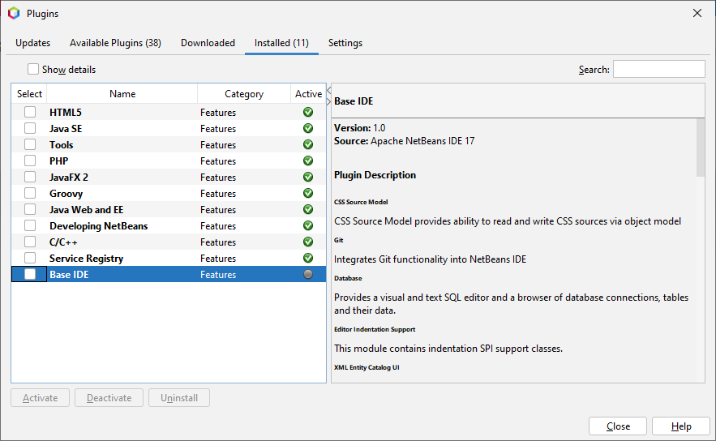
Clic en el botón: Close

Slide 13
CIERRE

Slide 14

CIERRE
¿Qué aprendí en esta sesión de aprendizaje?
¿Para qué sirven los plugins en el programa Apache NetBeans?
¿Cuáles son los pasos para activar los plugins?
Notes:
Un arreglo es un conjunto de variables del mismo tipo, que son agrupadas bajo un único
identificador. Cada una de las variables o elementos del arreglo se referencia mediante
un índice que representa la posición del mismo dentro del arreglo.
Un arreglo se utiliza para procesar variables dentro de una observación del paso de
datos. Se usan para realizar cálculos o comparaciones repetitivos sobre variables que se
procesaran o manipularan de forma similar

Slide 15


